Slide 1
Интерактивная тектоническая карта России (8 класс)
Димова Валентина Михайловна
учитель географии
МБОУ СОШ № 28
г. Новошахтинск
Ростовской области

Slide 2
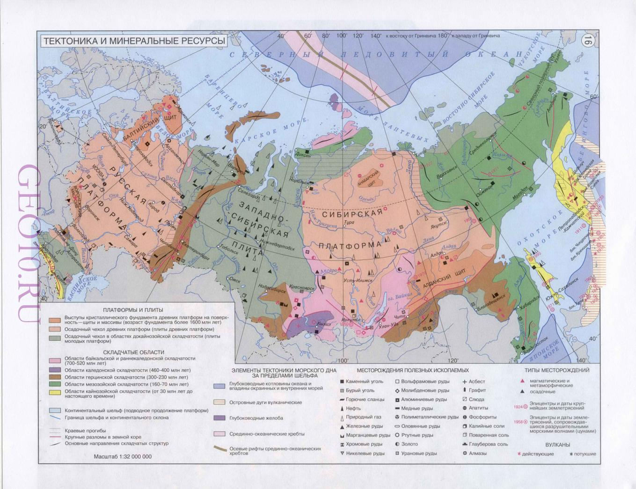

Slide 3
Древняя платформа
Древняя платформа

Slide 4
Байкальская складчатость

Slide 5
Каледонская складчатость

Slide 6
Молодая платформа
Молодая платформа

Slide 7
Герцинская складчатость
Герцинская складчатость
Герцинская складчатость

Slide 8
Мезозойская складчатость

Slide 9
Кайнозойская складчатость
Кайнозойская складчатость

Slide 10
Интернет-ресурсы
1. Максим Семенихин. Урок по PowerPoint. Работа с рисунками
http://www.youtube.com/watch?v=L6JzDGCs3Lo&list=PLSkHf4HhCEZl7U08mK2dAMCp14j8uQvmb
2. Тектоническая карта России http://geographyofrussia.com/wp-content/uploads/2009/11/1042887_BIG_0_0.jpg

